Slide 1
Nástroj pro odhadování složení produktového plynu z gasifikace odpadů
PETR SEGHMAN, TOMÁŠ JIROUT, LUKÁŠ KRÁTKÝ
ÚSTAV PROCESNÍ A ZPRACOVATELSKÉ TECHNIKY FAKULTA STROJNÍ ČVUT V PRAZE

Slide 2
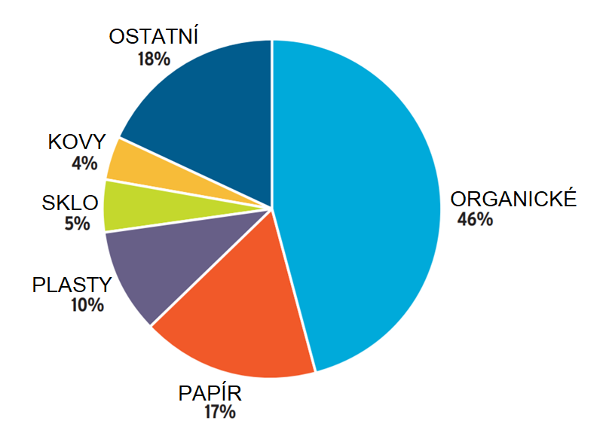
ÚVOD
roční produkce odpadů:
v roce 2016 světová produkce přibližně 2 * 10⁹ t/rok
do roku 2050 předpokládaný nárůst k 3,4 * 10⁹ t/rok
další ekologické problémy:
CO₂ koncentrace v atmosféře (CCS/U)
spotřeba fosilních paliv (a jejich rezervy)
% - HMOT.

Slide 3
ZPLYŇOVÁNÍ BIOMASY
Termochemická přeměna materiálu na směs popelu, uhle, dehtů, plynných nečistot a syntézního plynu
popel – zejména minerální látky, které nelze zplyňovat
uhel (char) – zbytek uhlíkatého materiálu, který by bylo možné za ideálních podmínek zplynit (zůstává kvůli nedokonalé konverzi)
dehty – zejména C₃-C₁₁ uhlovodíky (vč. aromátů), které jsou za normálních podmínek kapalné
plynné nečistoty – H₂S, NH₃
biosyngas – směs H₂, CO, CO₂, CH₄

Slide 4
ZPLYŇOVÁNÍ BIOMASY
Biosyngas – směs H₂, CO, CO₂, CH₄
Kapalná paliva (Fischer-Tropsch)
Methanol synt.
Kyselina octová
…
VHODNÁ TECHNOLOGIE ?
VHODNÁ TECHNOLOGIE ?
SLOŽENÍ ?

Slide 5
SLOŽENÍ SYNTÉZNÍHO PLYNU
HLAVNÍ SLOŽKY
H₂, CO, CO₂, CH₄
případná možnost úpravy (vzájemné konverze složek)
NEČISOTY
obsah sloučenin síry
obsah halogenů
obsah amoniaku…
Složení syntézního plynu závisí na mnoha parametrech, zejména pak na vstupním materiálu. Nečistoty obsažené v produkovaném plynu jsou závislé na vstupním materiálu a jeho prvkovém složení.

Slide 6
PARAMETRY ZPLYŇOVÁNÍ
složení výstupní směsi závisí na mnoha parametrech
parametry zohledněné v databázi:
vstupní materiál – souhrnně (typy) a elementární rozbor (CHNOSP)
gasifikační medium (agent) – vzduch, kyslík, pára, směsi
teplota (a tlak) – rozmezí teplot (tlak převážně ~ 1 atm)
typ reaktoru – fixní lože, fluidní lože, cirkulační f.l., r. se strhávacím proudem (entraining flow)
přítomnost katalyzátoru – Ni-based, Cr-based, CaO

Slide 7
ROZDĚLENÍ DAT
dřevo je poměrně čistý materiál přibližně stálého složení
je dostupné

Slide 8
SLOŽENÍ PLYNU V ZÁVISLOSTI NA PARAMETRECH
všechna data – universální složení?
vysoké nejistoty koncentrací složek (až k 30 %)
nutnost fixace některých parametrů
vstupní materiál: dřevo, směsný odpad (MSW)
rozdělení podle média: pára x vzduch (kyslík)

Slide 9
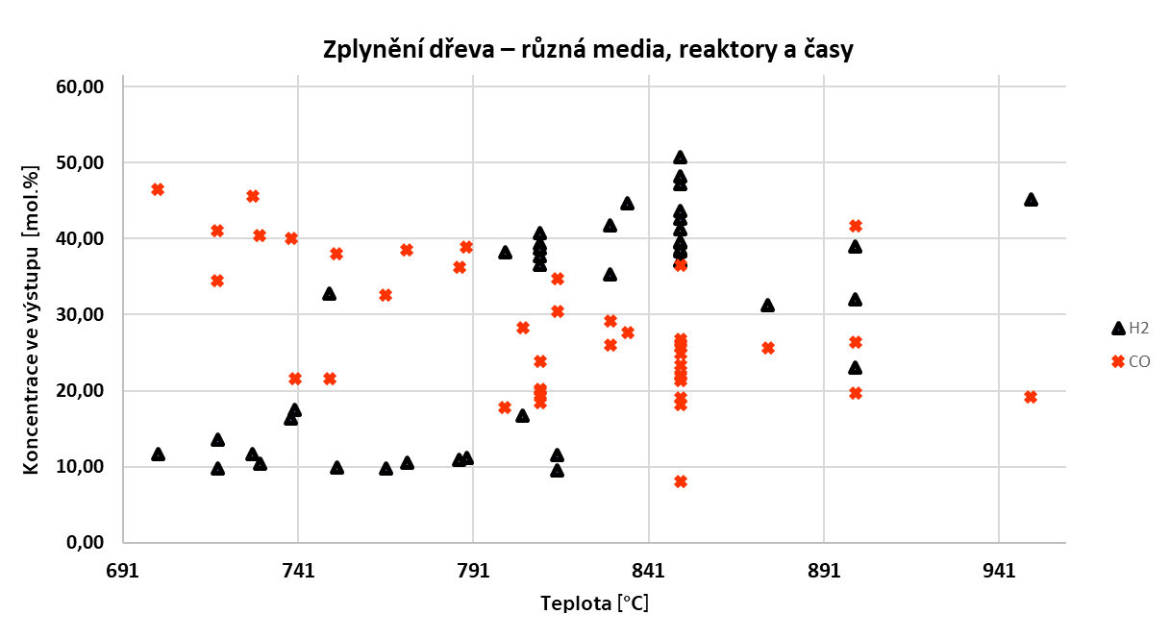
SLOŽENÍ PLYNU V ZÁVISLOSTI NA PARAMETRECH

Slide 10
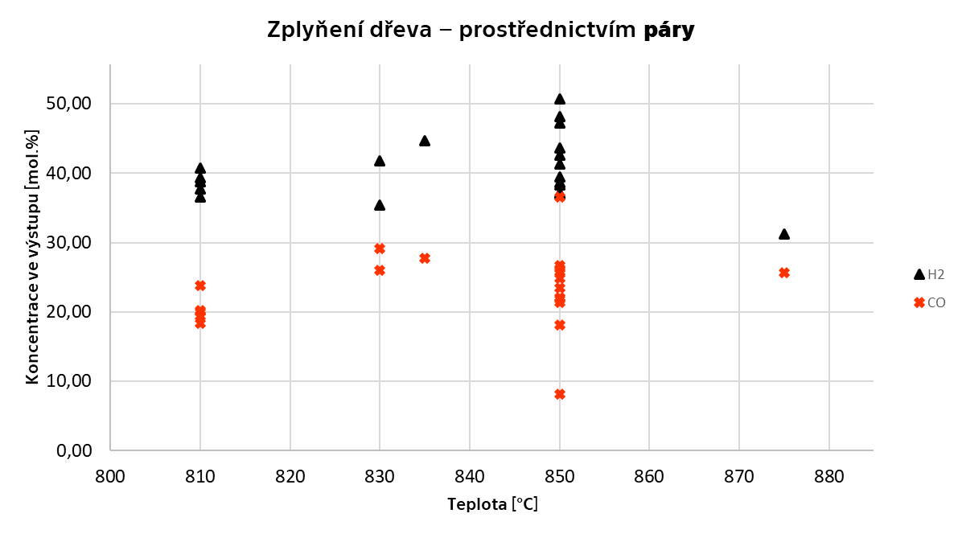
SLOŽENÍ PLYNU V ZÁVISLOSTI NA PARAMETRECH

Slide 11
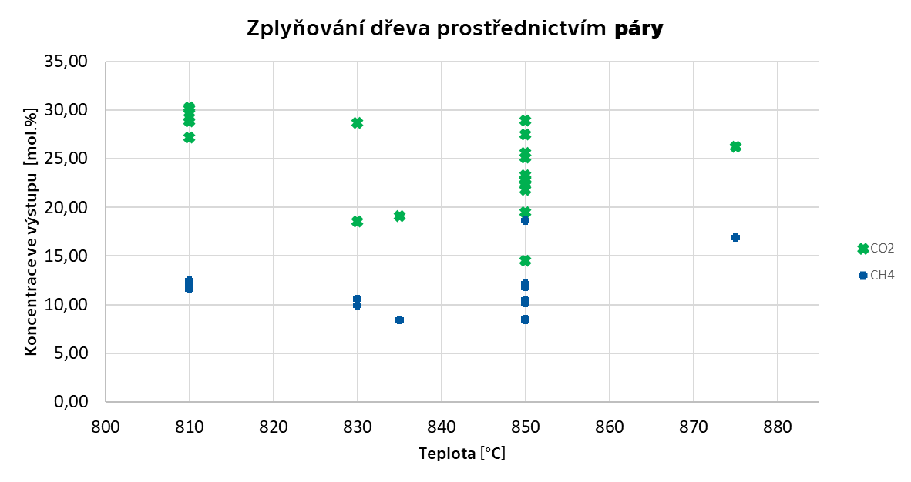
SLOŽENÍ PLYNU V ZÁVISLOSTI NA PARAMETRECH

Slide 12
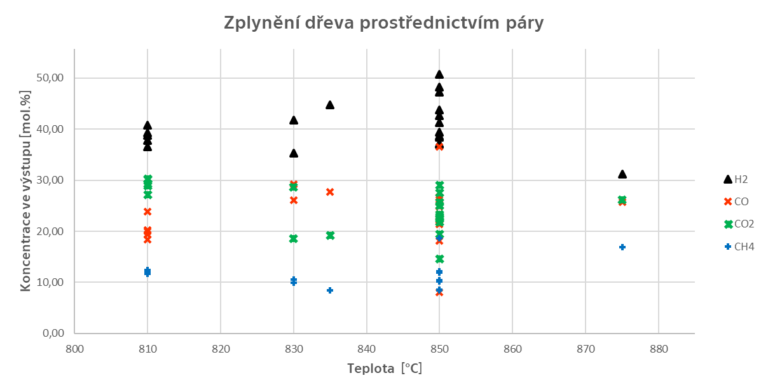
SLOŽENÍ PLYNU V ZÁVISLOSTI NA PARAMETRECH

Slide 13
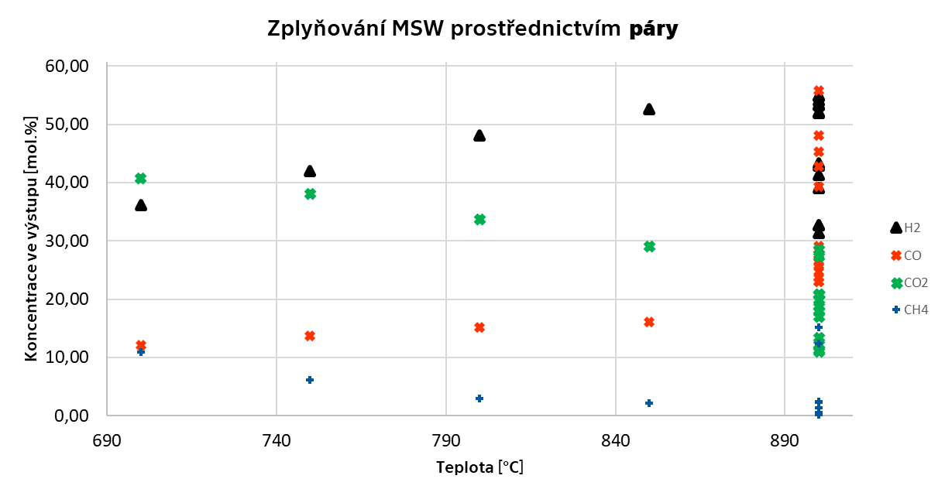
SLOŽENÍ PLYNU V ZÁVISLOSTI NA PARAMETRECH

Slide 14
SLOŽENÍ PLYNU V ZÁVISLOSTI NA PARAMETRECH
Zplynění dřeva vzduchem a kyslíkem (teplota 690 – 820 °C)
Sloučenina | Zkr. | Průměr c_{i} [%mol] | St. odch. [%mol] | Relativní odch. [%]
Vodík | H₂ | 12,1 | 2,8 | 22,8
Oxid uhelnatý | CO | 36,5 | 6,8 | 18,5
Oxid uhličitý | CO₂ | 44,3 | 7,8 | 17,7
Methan | CH₄ | 7,0 | 1,8 | 25,7
Zplynění dřeva parou (teplota 800 – 950 °C)
Sloučenina | Zkr. | Průměr c_{i} [%mol] | St. odch. [%mol] | Relativní odch. [%]
Vodík | H₂ | 39,8 | 4,6 | 11,5
Oxid uhelnatý | CO | 24,3 | 4,6 | 19,2
Oxid uhličitý | CO₂ | 24,7 | 4,8 | 19,4
Methan | CH₄ | 11,3 | 2,0 | 17,7

Slide 15
SLOŽENÍ PLYNU V ZÁVISLOSTI NA PARAMETRECH
Složení výstupního plynu pro různé uspořádání
Vstupní materiál | Agent (Medium) | H₂ [%mol] | CO [%mol] | CO₂ [%mol] | CH₄ [%mol]
Dřevo | Nespecifikované | 30 ± 14 | 28 ± 9 | 33 ± 11 | 9 ± 3
Dřevo | Vzduch / Kyslík | 12 ± 3 | 37 ± 7 | 44 ± 8 | 7 ± 2
Dřevo | Pára | 41 ± 5 | 23 ± 6 | 25 ± 4 | 12 ± 3
MSW (směsný) | Pára | 45 ± 8 | 29 ± 13 | 22 ± 9 | 3 ± 5

Slide 16
BUDOUCÍ VÝZKUM
sběr dat ve spolupráci s pracovištěm na VUT Brno
zaměření – nečistoty v produkovaném plynu
dřevní štěpka
návrh technologií pro čištění plynu na technologiemi požadované limity
měření na membránové jednotce – ověření využití technologie
návrh technologií pro využití syntézního plynu vzniklého zplyňováním
hmotnostní, energetické, ekonomické a ekologické bilance a zhodnocení technologií pro konverzi odpadu na chemikálie či produkci vodíku

Slide 17
VÝZVA – PROSBA
V případě vlastních dat do databáze, napište, prosím, na adresu: Petr.Seghman@fs.cvut.cz .
Budou vám zaslány tabulky pro vyplnění složní plynu a podmínek zplyňování.

Slide 18
Děkuji za pozornost

Slide 19
ČESKÉ VYSOKÉ UČENÍ TECHNICKÉ V PRAZE FAKULTA STROJNÍ Projekt reg. číslo CZ.02.1.01/0.0/0.0/16_019/0000753

